Slide 1



Intelligence Artificielle et Analyse de données Applications : Python-PyTorch
Johan Peralez

Slide 2
Définir l’Intelligence Artificielle (IA)
Prérequis –ressources
Introduction aux réseaux de neurones (NNs, Neural Networks)
3.1. Problèmes de régression
3.2. Descente de gradient, dérivation automatique
3.3. Un NN simple (MLP)
3.4. Problèmes de classification
Les réseaux de neurones récurrents (RNNs)
4.1. Données séquentielles
4.2. Principaux RNNs
4.3. Implémentation
Apprentissage pas renforcement (RL)
5.1. Principe et définitions
5.2. Equations de Bellman
5.3. Algorithme tabulaire (Q-learning)
5.4. Approximation des fonctions de valeurs (NNs)
Travaux Pratiques
6.1. Classification d’images : les réseaux de neurones convolutifs (CNNs)
6.2. RNNs
6.3. RL
6.4. RL

Slide 3
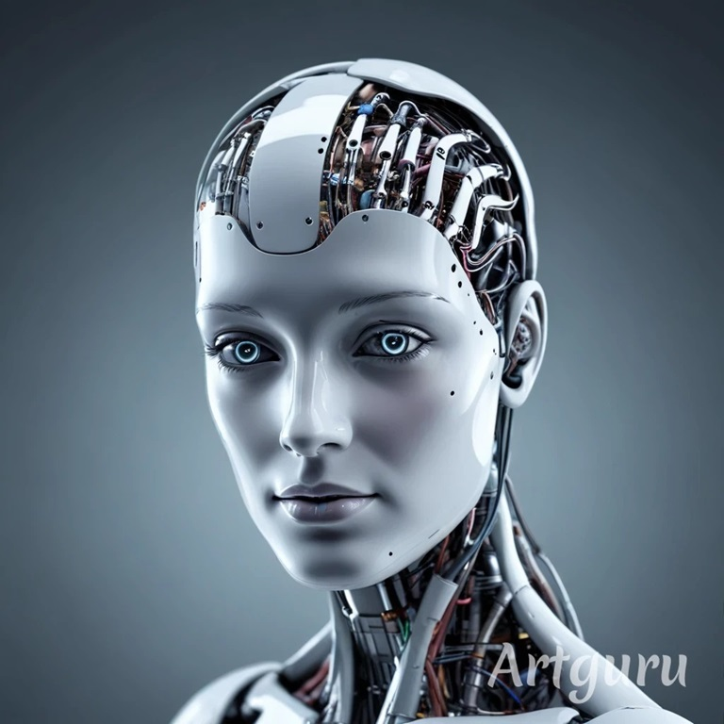
1. Définir l’Intelligence Artificielle (IA)

Slide 4
L’IA est une notion floue et qui évolue rapidement ⇒ sa définition dépend:
du domaine (traitement d’image, contrôle, etc.)
e.g. distinguer des visages vs faire marcher un robot
de l’époque (depuis le milieu du XXe siècle)
e.g. Deep Blue vs Alpha Go
Exemples:
« L'automatisation d'activités que nous associons à la pensée humaine, comme la prise de décision, la résolution de problème ou l'apprentissage. » (BELLMAN 1978)
subjectif (nous ?)
« L'étude de comment programmer les ordinateurs pour qu'ils réalisent des tâches pour lesquelles les êtres humains sont actuellement meilleurs. » (RICH & KNIGHT 1991)
paradoxal (jeu d’échec vs football ?)
« Ensemble de théories et de techniques mises en œuvre en vue de réaliser des machines capables de simuler l'intelligence humaine. » (Larousse 2024)
vague (définir intelligence ?)

Slide 5
Difficulté à définir l’IA = difficulté à définir l’Intelligence.
Selon [Larousse 2024], l’intelligence =
« Ensemble des fonctions mentales ayant pour objet la connaissance conceptuelle et rationnelle »
« Aptitude d'un être humain à s'adapter à une situation, à choisir des moyens d'action en fonction des circonstances »
Définition ‘’pragmatique’’:
IA = ensemble des méthodes qui sont habituellement classées dans l’IA par les spécialistes de son domaine.
En traitement de l’image : réseaux de neurones (NNs) convolutifs (CNNs), algorithmes de segmentation, etc.
En contrôle : NNs récurrents (RNNs), algorithmes d’apprentissage par renforcement (RL), etc.

Slide 6


2. Prérequis -ressources (programmation-mathématiques)

Slide 7
L’IA et l’analyse de données nécessitent des compétences :
en programmation
Python (langage le + utilisé en IA)
en mathématiques
Algèbre linéaire, calcul différentiel, probabilités, statistiques
Ressources Python en ligne:
Cours et exos de base :
https://www.learnpython.org/
https://www.france-ioi.org/algo/chapters.php
https://courspython.com/apprendre-numpy.html
Installation (programmer en local)
https://anaconda.org
https://pytorch.org/get-started/locally/
Programmer en ligne :
https://www.programiz.com/python-programming/online-compiler/
https://colab.research.google.com/

Slide 8
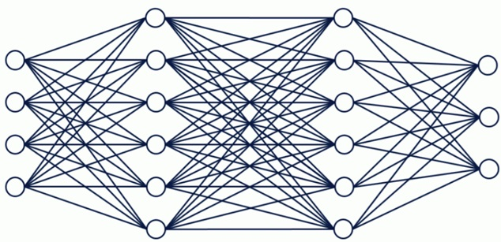
3. Introduction aux réseaux de neurones 3.1. Problèmes de régression 3.2. Descente de gradient, dérivation automatique 3.3. Un réseau de neurones simple (MLP) 3.4. Titanic

Slide 9


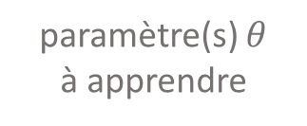

3.1 Problèmes de régression
Formulation : apprendre à prédire une valeur de sortie $y$ à partir d’une donnée d’entrée $x$
afin de minimiser une fonction coût $L$ (loss) :
problème d’optimisation
Remarque : nous verrons plus tard que $h$ peut-être un réseau de neurones …
$$\hat{y}=h(x,θ)$$
valeur $\hat{y}$
prédite
fonction $h$
choisie « à la main »
paramètre(s) $θ$
à apprendre
$\min_{θ} L(\{y\}, \{\hat{y}\})$
données
prédictions

Slide 10
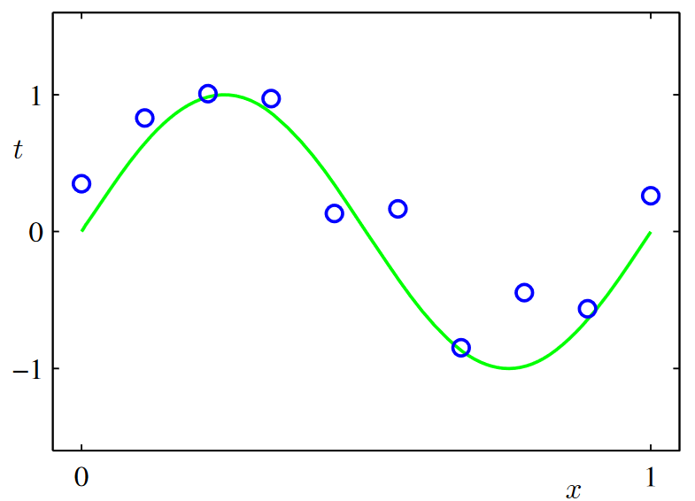

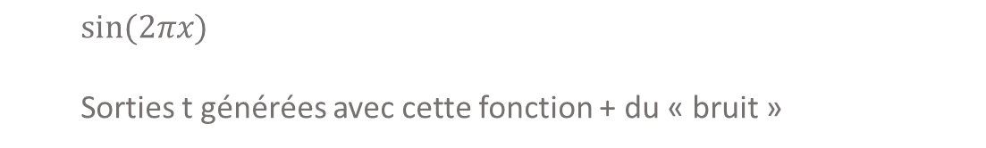
Exemple :
On choisit de prédire avec un polynôme d’ordre M :
$$\hat{t}= h\left(x,θ\right)=θ_{0}+θ_{1}x+θ_{2}x^{2}+ …+θ_{M}x^{M}$$
Et une fonction de coût « moindre carrés » (moyenné):
$L=\frac{1}{N}\sum_{i=1}^{N}{{\left(t_{i} −{\hat{t}}_{i}\right)}^{2}}$, avec $N$ le nombre de données.
Données :
$$sin(2πx)$$
Sorties t générées avec cette fonction + du « bruit »
[C. Bishop, Pattern recognition and Machine learning, 2006]

Slide 11
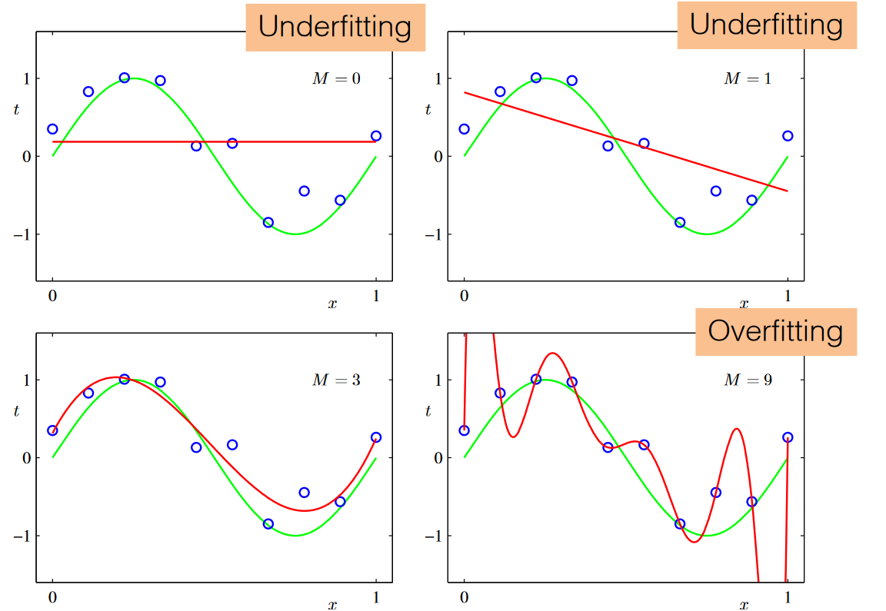
Quel ordre M choisir pour notre polynôme ?
[C. Bishop, Pattern recognition and Machine learning, 2006]
Pour M trop petit : problème de sous-apprentissage (underfitting).
Pour M trop grand : problème de sur-apprentissage (overfitting).
Remarque (polynômes de Lagrange) : pour n données distinctes il existe un (unique) polynôme d’ordre n-1 qui passe exactement par chaque donnée.

Slide 12
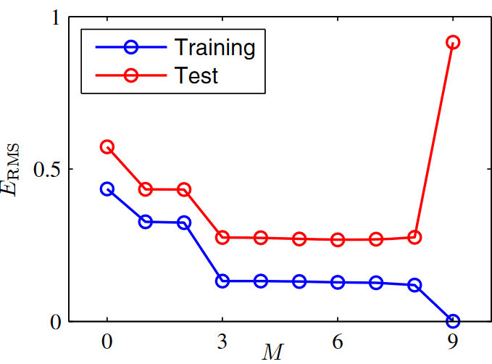
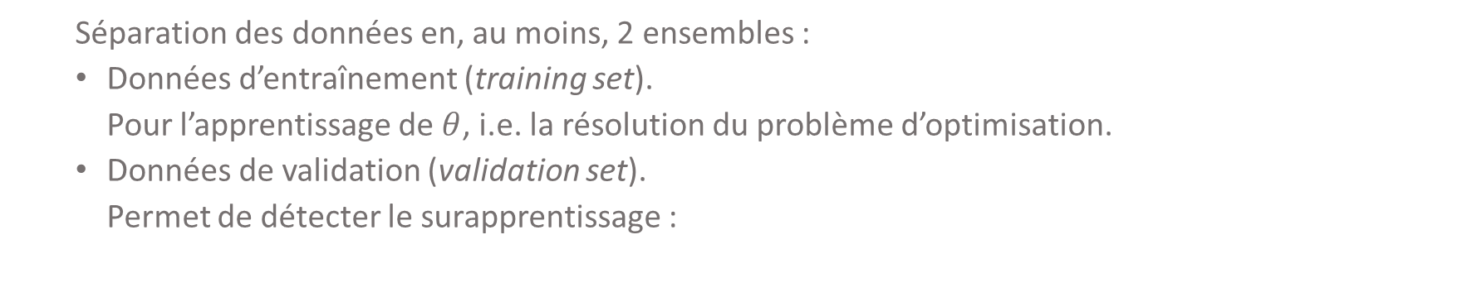
Séparation des données en, au moins, 2 ensembles :
Données d’entraînement (training set).
Pour l’apprentissage de $θ$, i.e. la résolution du problème d’optimisation.
Données de validation (validation set).
Permet de détecter le surapprentissage :
Coût calculé avec
les données
de validation
Coût calculé avec
les données
d’entraînement
[C. Bishop, Pattern recognition and Machine learning, 2006]

Slide 13
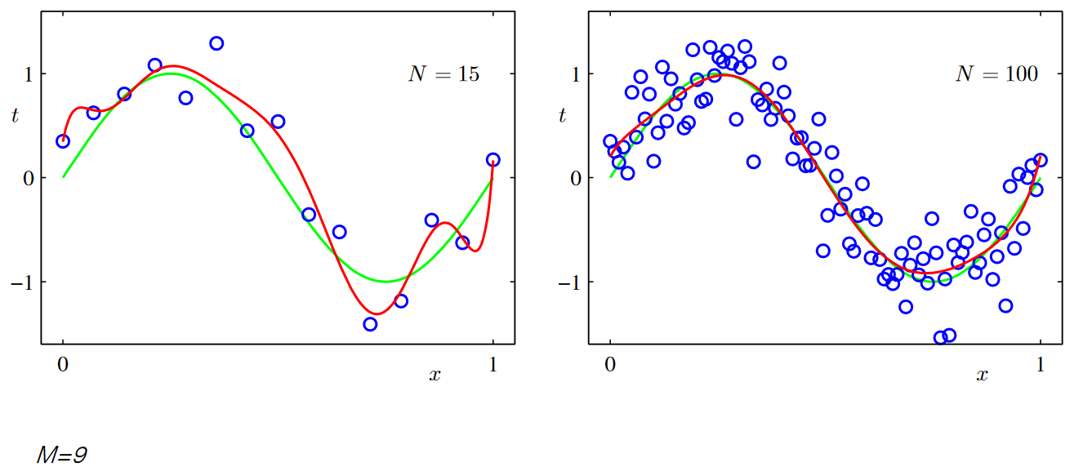
Big Data ?
Augmenter (fortement) le nombre de données d’apprentissage permet de réduire le surapprentissage :
[C. Bishop, Pattern recognition and Machine learning, 2006]

Slide 14
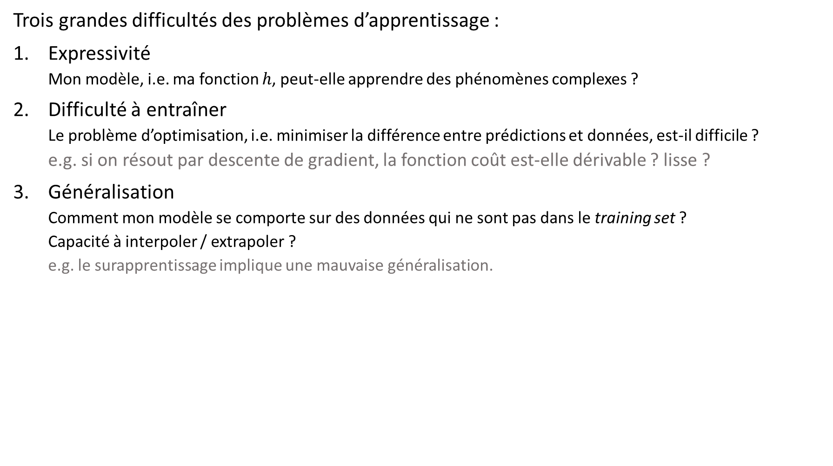
Trois grandes difficultés des problèmes d’apprentissage :
Expressivité
Mon modèle, i.e. ma fonction $h$, peut-elle apprendre des phénomènes complexes ?
Difficulté à entraîner
Le problème d’optimisation, i.e. minimiser la différence entre prédictions et données, est-il difficile ?
e.g. si on résout par descente de gradient, la fonction coût est-elle dérivable ? lisse ?
Généralisation
Comment mon modèle se comporte sur des données qui ne sont pas dans le training set ?
Capacité à interpoler / extrapoler ?
e.g. le surapprentissage implique une mauvaise généralisation.

Slide 15
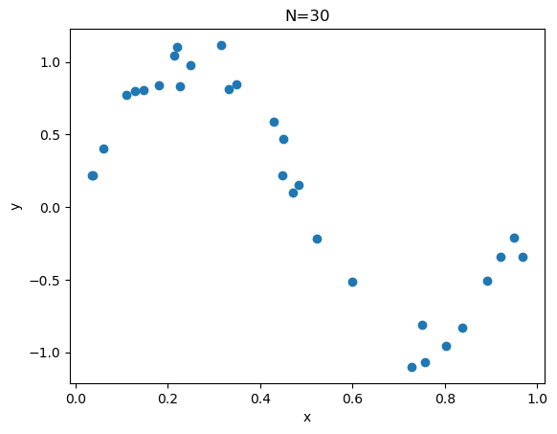
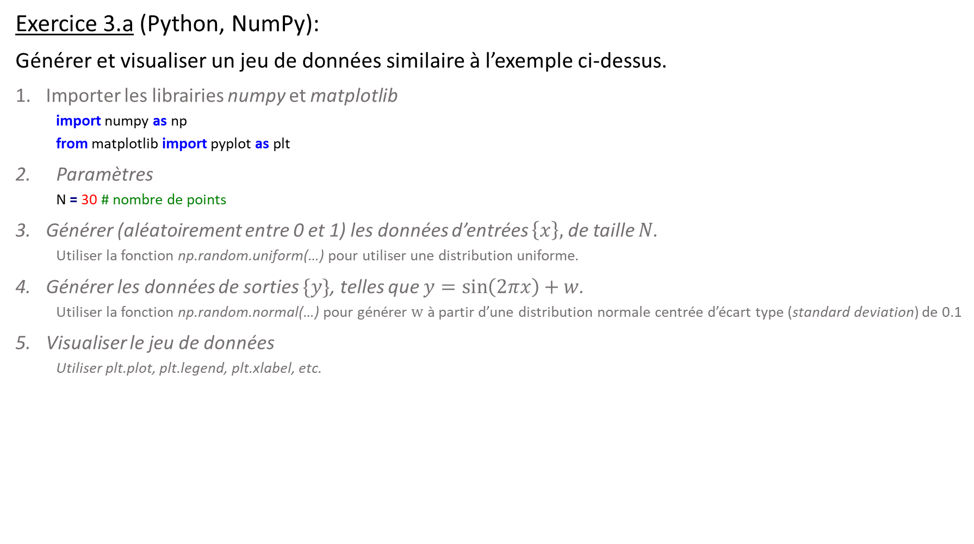
Exercice 3.a (Python, NumPy):
Générer et visualiser un jeu de données similaire à l’exemple ci-dessus.
Importer les librairies numpy et matplotlib
import numpy as np
from matplotlib import pyplot as plt
Paramètres
N = 30 # nombre de points
Générer (aléatoirement entre 0 et 1) les données d’entrées $\left\{x\right\},$ de taille $N$.
Utiliser la fonction np.random.uniform(…) pour utiliser une distribution uniforme.
Générer les données de sorties $\{y\}$, telles que $y=\sin\left(2πx\right)+w$.
Utiliser la fonction np.random.normal(…) pour générer $w$ à partir d’une distribution normale centrée d’écart type (standard deviation) de 0.1
Visualiser le jeu de données
Utiliser plt.plot, plt.legend, plt.xlabel, etc.

Slide 16
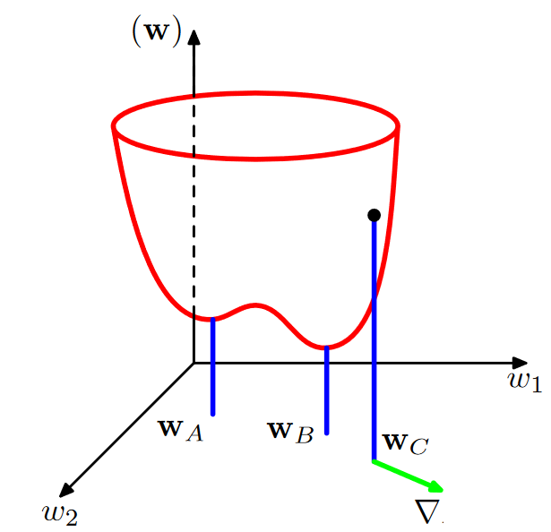

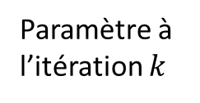
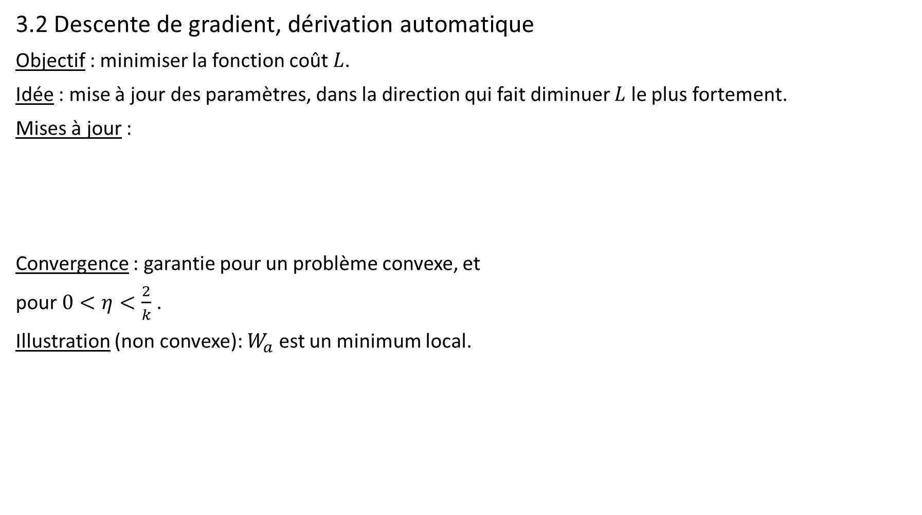


3.2 Descente de gradient, dérivation automatique
Objectif : minimiser la fonction coût $L$.
Idée : mise à jour des paramètres, dans la direction qui fait diminuer $L$ le plus fortement.
Mises à jour :
Convergence : garantie pour un problème convexe, et
pour $0<η<\frac{2}{k}$ .
Illustration (non convexe): $W_{a}$ est un minimum local.
$$θ^{k+1}=θ^{k}−η.∇_{θ}L(h\left(x,θ^{k}\right), y)$$
Paramètre à l’itération $k$
Pas (learning
rate)
Gradient (se note aussi $\frac{∂L}{∂θ}$)
$$L$$
$$L$$

Slide 17
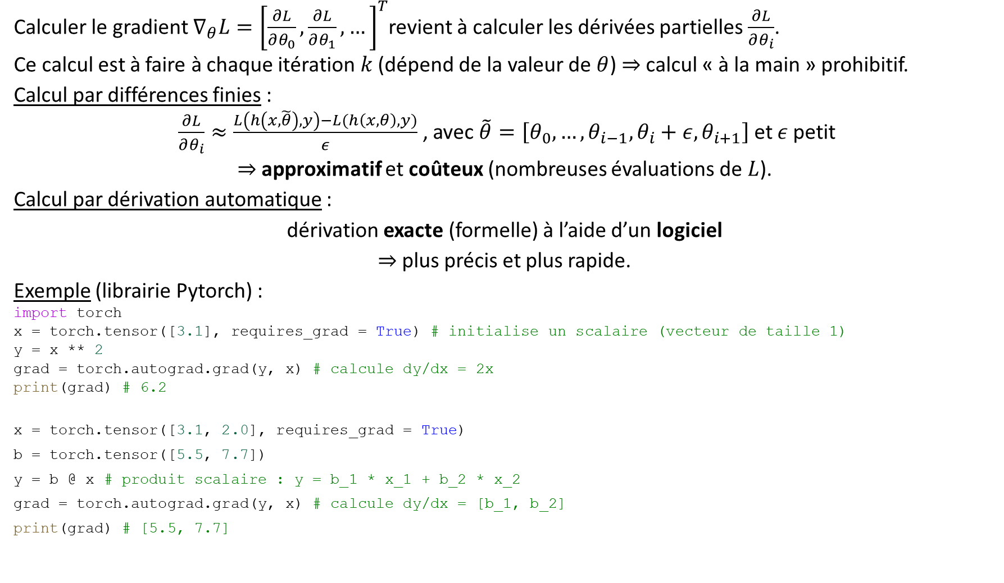
Calculer le gradient $∇_{θ}L={\left[\frac{∂L}{∂θ_{0}},\frac{∂L}{∂θ_{1}}, …\right]}^{T}$revient à calculer les dérivées partielles $\frac{∂L}{∂θ_{i}}$.
Ce calcul est à faire à chaque itération $k$ (dépend de la valeur de $θ$) $⇒$ calcul « à la main » prohibitif.
Calcul par différences finies :
$\frac{∂L}{∂θ_{i}}≈\frac{L\left(h\left(x,\tilde{θ}\right), y\right)−L(h\left(x,θ\right), y)}{ε}$ , avec $\tilde{θ}=\left[θ_{0}, …, θ_{i−1}, θ_{i}+ε, θ_{i+1}\right]$ et $ε$petit
$⇒$ approximatif et coûteux (nombreuses évaluations de $L$).
Calcul par dérivation automatique :
dérivation exacte (formelle) à l’aide d’un logiciel
$⇒$ plus précis et plus rapide.
Exemple (librairie Pytorch) :
import torch
x = torch.tensor([3.1], requires_grad = True) # initialise un scalaire (vecteur de taille 1)
y = x ** 2
grad = torch.autograd.grad(y, x) # calcule dy/dx = 2x
print(grad) # 6.2
x = torch.tensor([3.1, 2.0], requires_grad = True)
b = torch.tensor([5.5, 7.7])
y = b @ x # produit scalaire : y = b_1 * x_1 + b_2 * x_2
grad = torch.autograd.grad(y, x) # calcule dy/dx = [b_1, b_2]
print(grad) # [5.5, 7.7]

Slide 18
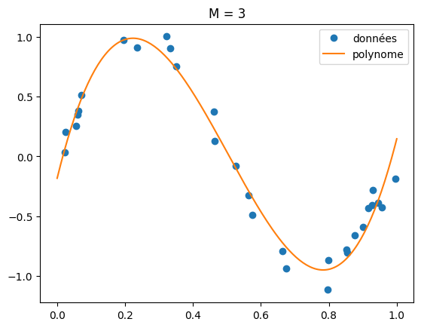
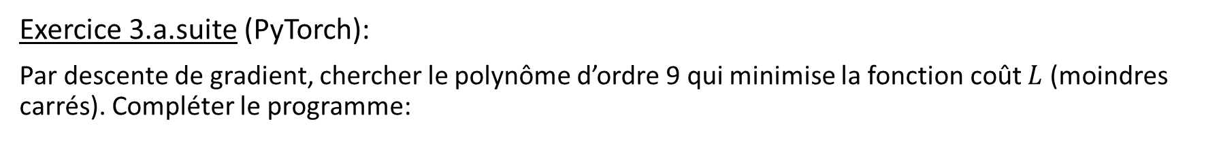
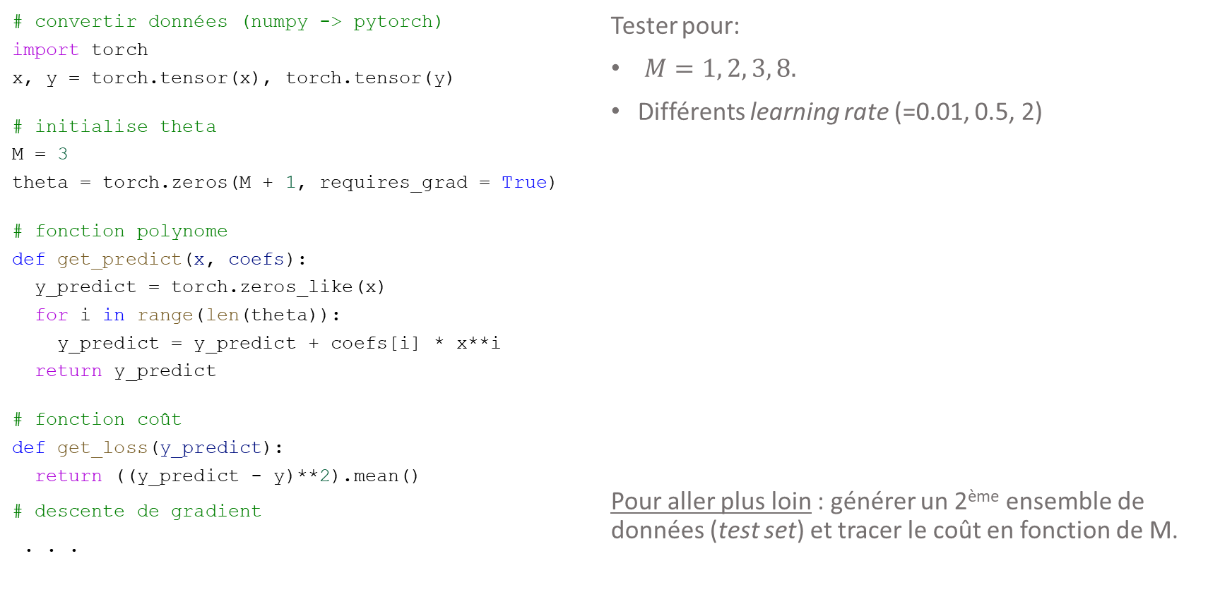
Exercice 3.a.suite (PyTorch):
Par descente de gradient, chercher le polynôme d’ordre 9 qui minimise la fonction coût $L$ (moindres carrés). Compléter le programme:
# convertir données (numpy -> pytorch)
import torch
x, y = torch.tensor(x), torch.tensor(y)
# initialise theta
M = 3
theta = torch.zeros(M + 1, requires_grad = True)
# fonction polynome
def get_predict(x, coefs):
y_predict = torch.zeros_like(x)
for i in range(len(theta)):
y_predict = y_predict + coefs[i] * x**i
return y_predict
# fonction coût
def get_loss(y_predict):
return ((y_predict - y)**2).mean()
# descente de gradient
. . .
Tester pour:
$M=1, 2, 3, 8.$
Différents learning rate (=0.01, 0.5, 2)
Pour aller plus loin : générer un 2ème ensemble de données (test set) et tracer le coût en fonction de M.

Slide 19
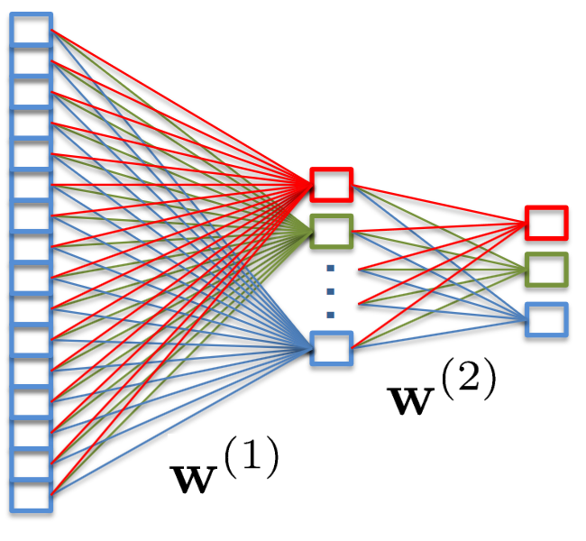

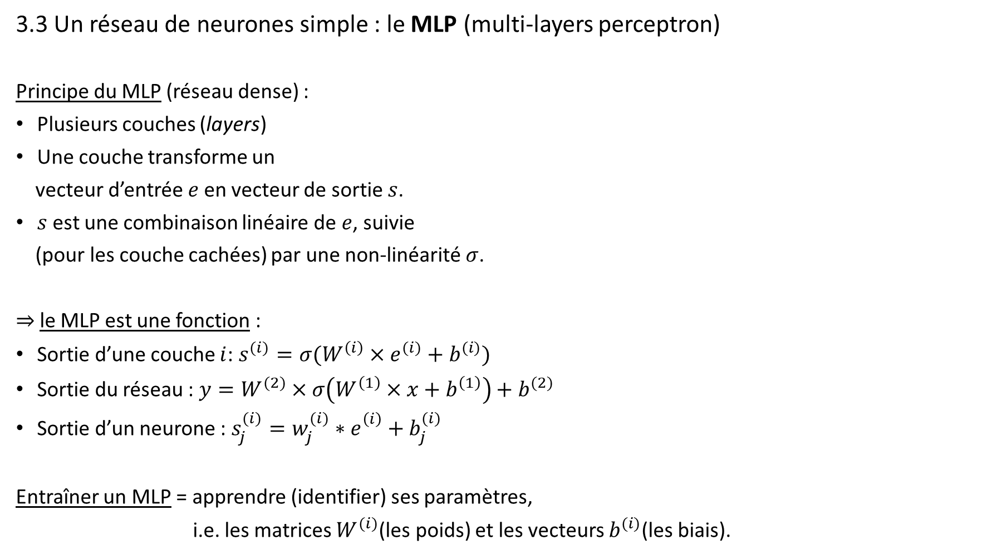



3.3 Un réseau de neurones simple : le MLP (multi-layers perceptron)
Principe du MLP (réseau dense) :
Plusieurs couches (layers)
Une couche transforme un
vecteur d’entrée $e$ en vecteur de sortie $s$.
$s$ est une combinaison linéaire de $e$, suivie
(pour les couche cachées) par une non-linéarité $σ$.
$⇒$ le MLP est une fonction :
Sortie d’une couche $i$: $s^{(i)}=σ(W^{\left(i\right)}×e^{(i)}+b^{(i)})$
Sortie du réseau : $y=W^{(2)}×σ\left(W^{\left(1\right)}×x+b^{\left(1\right)}\right)+b^{(2)}$
Sortie d’un neurone : $s_{j}^{(i)}=w_{j}^{(i)}∗e_{}^{\left(i\right)}+b_{j}^{(i)}$
Entraîner un MLP = apprendre (identifier) ses paramètres,
i.e. les matrices $W^{(i)}$(les poids) et les vecteurs $b^{(i)}$(les biais).
$$x$$
$$x_{1}$$
$$x_{2}$$
neurone
.
.
.
$$y$$
Matrice de
la couche 2
couche d’entrée
(input layer)
couche cachée
(hidden layer)
couche de sortie
(output layer)
[illustration: https://chriswolfvision.github.io/www/teaching/

Slide 20
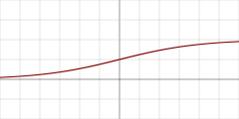
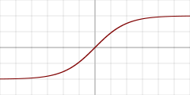
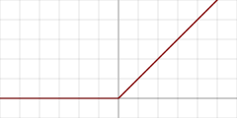

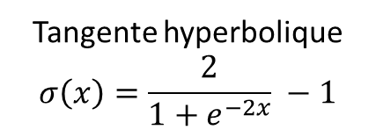
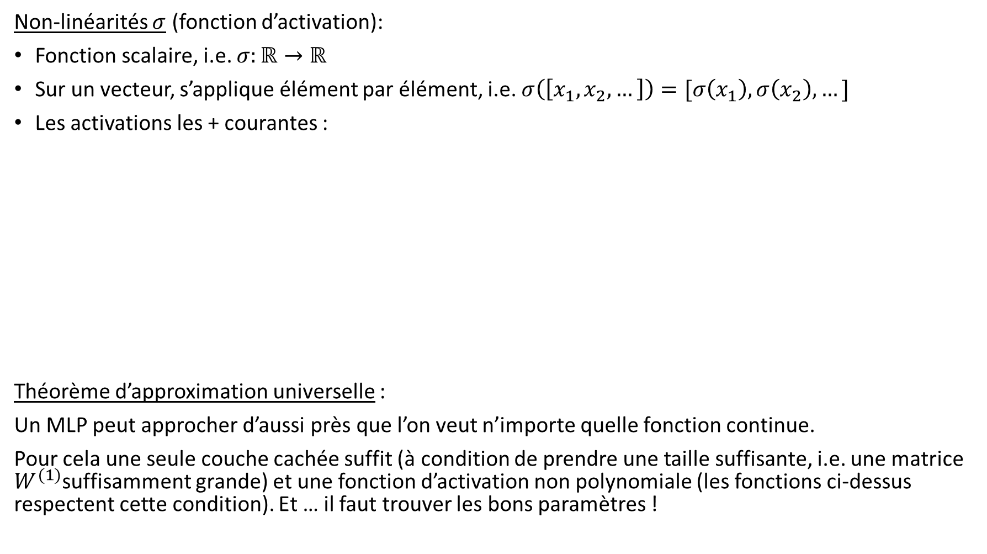
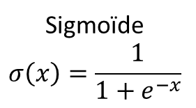
Non-linéarités $σ$ (fonction d’activation):
Fonction scalaire, i.e. $σ:ℝ→ℝ$
Sur un vecteur, s’applique élément par élément, i.e. $σ\left(\left[x_{1}, x_{2}, …\right]\right)=[σ\left(x_{1}\right), σ\left(x_{2}\right), …]$
Les activations les + courantes :
Théorème d’approximation universelle :
Un MLP peut approcher d’aussi près que l’on veut n’importe quelle fonction continue.
Pour cela une seule couche cachée suffit (à condition de prendre une taille suffisante, i.e. une matrice $W^{(1)}$suffisamment grande) et une fonction d’activation non polynomiale (les fonctions ci-dessus respectent cette condition). Et … il faut trouver les bons paramètres !
Sigmoïde
$$σ\left(x\right)=\frac{1}{1+e^{−x}}$$
Tangente hyperbolique
$$σ\left(x\right)=\frac{2}{1+e^{−2x}} −1$$
ReLU
$$σ\left(x\right)=max⁡(0, x)$$

Slide 21
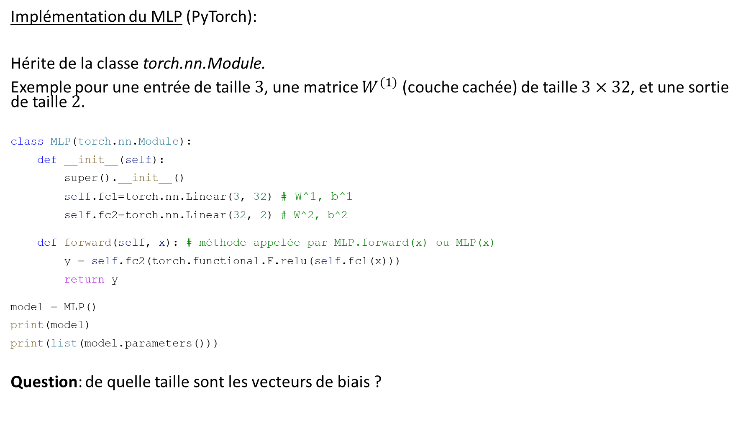
Implémentation du MLP (PyTorch):
Hérite de la classe torch.nn.Module.
Exemple pour une entrée de taille $3$, une matrice $W^{(1)}$ (couche cachée) de taille $3×32$, et une sortie de taille $2$.
class MLP(torch.nn.Module):
def __init__(self):
super().__init__()
self.fc1=torch.nn.Linear(3, 32) # W^1, b^1
self.fc2=torch.nn.Linear(32, 2) # W^2, b^2
def forward(self, x): # méthode appelée par MLP.forward(x) ou MLP(x)
y = self.fc2(torch.functional.F.relu(self.fc1(x)))
return y
model = MLP()
print(model)
print(list(model.parameters()))
Question: de quelle taille sont les vecteurs de biais ?

Slide 22
Entraînement du MLP :
PyTorch propose des outils pour faciliter la chaîne d’actions (pipeline) de l’entraînement :
Classe DataSet pour la génération des données (train set, et valid set).
L’implémentation de NNs.
Des optimizer pour gérer la descente de gradient et la mise du learning rate.
Dans le code liés à ce cours, vous trouverez un exemple de pipeline. La descente de gradient utilisée est stochastique (stochastic gradient descent, SGD).
Avec SGD, à chaque itération, les données train sont découpées en sous-ensemble (mini-batch) et un calcul de gradient et une mise à jour des paramètres sont faits sur chaque mini-batch. Le découpage est fait aléatoirement à chaque itération (i.e. stochastique). Les avantages sont:
Apprendre plus vite sur les grandes quantités de données (mises à jour plus fréquentes).
Moins de risque d’être bloqué dans un minimum local.

Slide 23
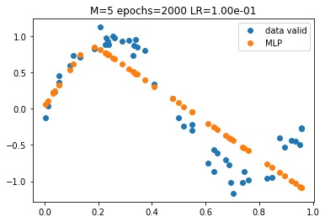
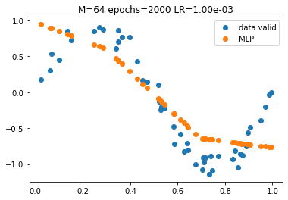
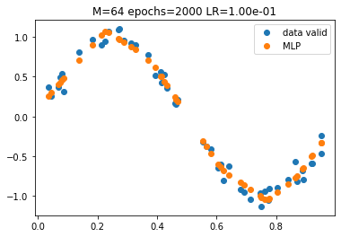

Résultats (problème de régression simple):
Soit $N$ le nombre de données d’entraînement. Nous fixerons $N=200$ (ce sont des données du problème).
Soit $M$ le nombre de colonnes de $W^{(1)}$, epochs le nombre d’itérations, $LR$ le learning rate. $M, epochs, LR$ sont des réglages (hyperparamètres) de l’entraînement.

Slide 24
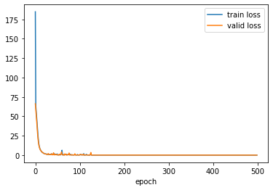
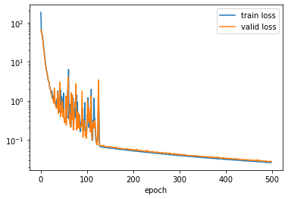

Exercice 3.b : Résoudre le problème de régression avec les données (vectorielle) générées ainsi:
$x∈ℝ^{2},x_{1}∈\left[−1;1\right], x_{2}∈[1;4$] (aléatoire uniforme)
$y=\left[\sqrt{x_{1}+x_{2}};x_{2}^{3}\right]+N\left(0, .1\right)$ (bruit gaussien)
Résultats pour
Nombre de données : 2000 (entraînement) et 500 (validation)
Nombre d’itérations (epochs): 500
Learning rate : $1e^{−3}$ puis $2e^{−4}$
Echelle semilog
Réduction du learning rate

Slide 25

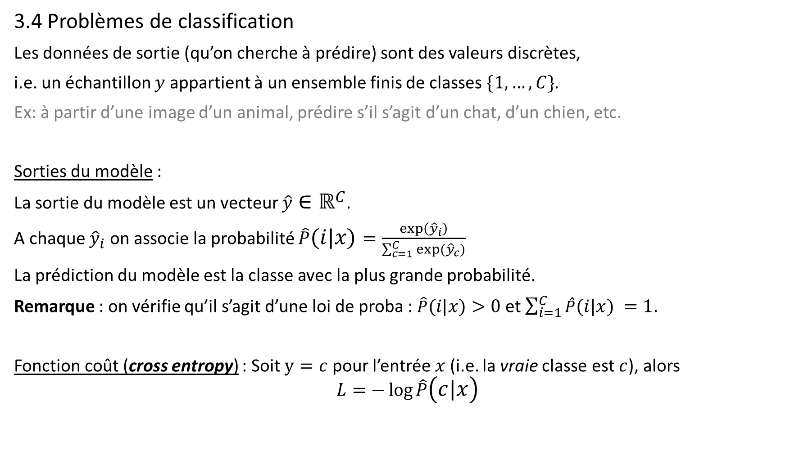



3.4 Problèmes de classification
Les données de sortie (qu’on cherche à prédire) sont des valeurs discrètes,
i.e. un échantillon $y$ appartient à un ensemble finis de classes $\{1, …, C\}$.
Ex: à partir d’une image d’un animal, prédire s’il s’agit d’un chat, d’un chien, etc.
Sorties du modèle :
La sortie du modèle est un vecteur $\hat{y}∈ℝ^{C}$.
A chaque ${\hat{y}}_{i}$ on associe la probabilité $\hat{P}(i|x)=\frac{\exp\left({\hat{y}}_{i}\right)}{\sum_{c=1}^{C}{exp⁡({\hat{y}}_{c})}}$
La prédiction du modèle est la classe avec la plus grande probabilité.
Remarque : on vérifie qu’il s’agit d’une loi de proba : $\hat{P}(i|x)>0$ et $\sum_{i=1}^{C}{\hat{P}(i|x) }=1$.
Fonction coût (cross entropy) : Soit $y=c$ pour l’entrée $x$ (i.e. la vraie classe est $c$), alors
$$L=−\log{\hat{P}\left(c|x\right)}$$
$${\hat{y}}_{1}$$
$$x$$
MLP
$$…$$
$${\hat{y}}_{C}$$

Slide 26
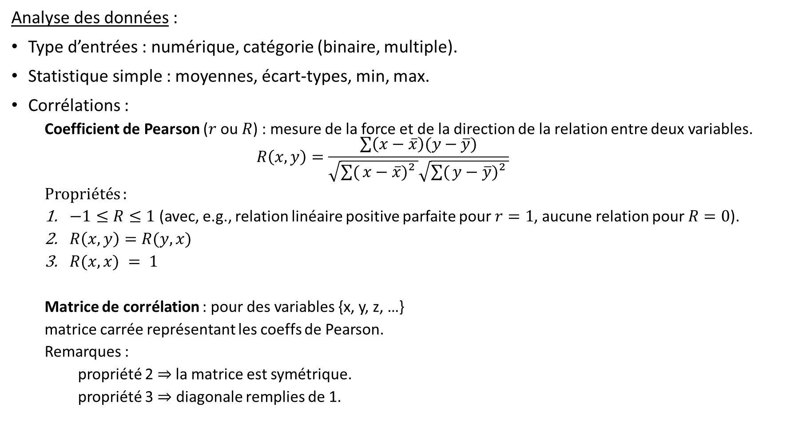
Analyse des données :
Type d’entrées : numérique, catégorie (binaire, multiple).
Statistique simple : moyennes, écart-types, min, max.
Corrélations :
Coefficient de Pearson ($r$ ou $R$) : mesure de la force et de la direction de la relation entre deux variables.
$$R\left(x, y\right)=\frac{\sum{\left(x−\overline{x}\right)(y−\overline{y})}}{\sqrt{\sum{(}x−\overline{x})² }\sqrt{\sum{(}y−\overline{y})² }}$$
Propriétés :
$−1≤R≤1$ (avec, e.g., relation linéaire positive parfaite pour $r=1$, aucune relation pour $R=0$).
$R\left(x,y\right)=R(y,x)$
$R(x,x) = 1$
Matrice de corrélation : pour des variables {x, y, z, …}
matrice carrée représentant les coeffs de Pearson.
Remarques :
propriété 2 $⇒$la matrice est symétrique.
propriété 3 $⇒$ diagonale remplies de 1.
 | x | y | z
x | R(x,x) | R(x,y) | R(x,z)
y | R(y,x) | …
z | …

Slide 27
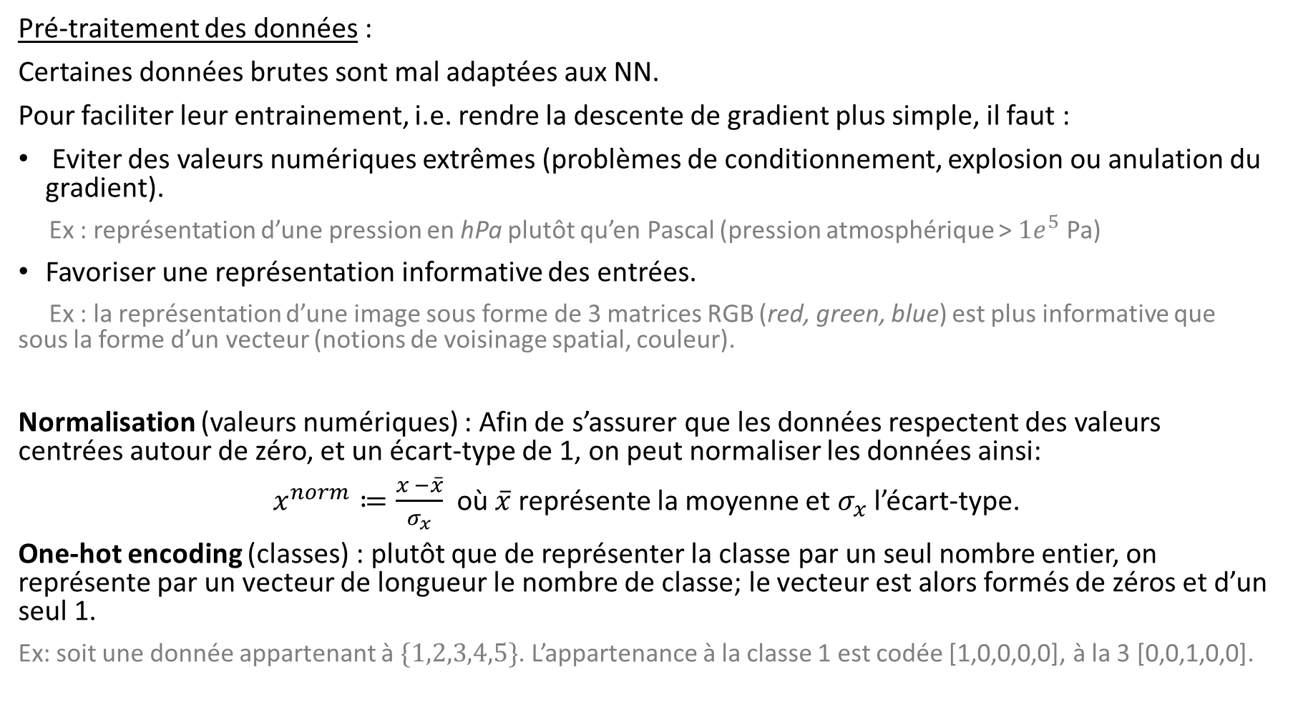
Pré-traitement des données :
Certaines données brutes sont mal adaptées aux NN.
Pour faciliter leur entrainement, i.e. rendre la descente de gradient plus simple, il faut :
Eviter des valeurs numériques extrêmes (problèmes de conditionnement, explosion ou anulation du gradient).
Ex : représentation d’une pression en hPa plutôt qu’en Pascal (pression atmosphérique > $1e^{5}$ Pa)
Favoriser une représentation informative des entrées.
Ex : la représentation d’une image sous forme de 3 matrices RGB (red, green, blue) est plus informative que sous la forme d’un vecteur (notions de voisinage spatial, couleur).
Normalisation (valeurs numériques) : Afin de s’assurer que les données respectent des valeurs centrées autour de zéro, et un écart-type de 1, on peut normaliser les données ainsi:
$x^{norm}≔\frac{x −\overline{x}}{σ_{x}}$ où $\overline{x}$représente la moyenne et $σ_{x}$ l’écart-type.
One-hot encoding (classes) : plutôt que de représenter la classe par un seul nombre entier, on représente par un vecteur de longueur le nombre de classe; le vecteur est alors formés de zéros et d’un seul 1.
Ex: soit une donnée appartenant à $\{1,2,3,4,5\}$. L’appartenance à la classe 1 est codée [1,0,0,0,0], à la 3 [0,0,1,0,0].

Slide 28
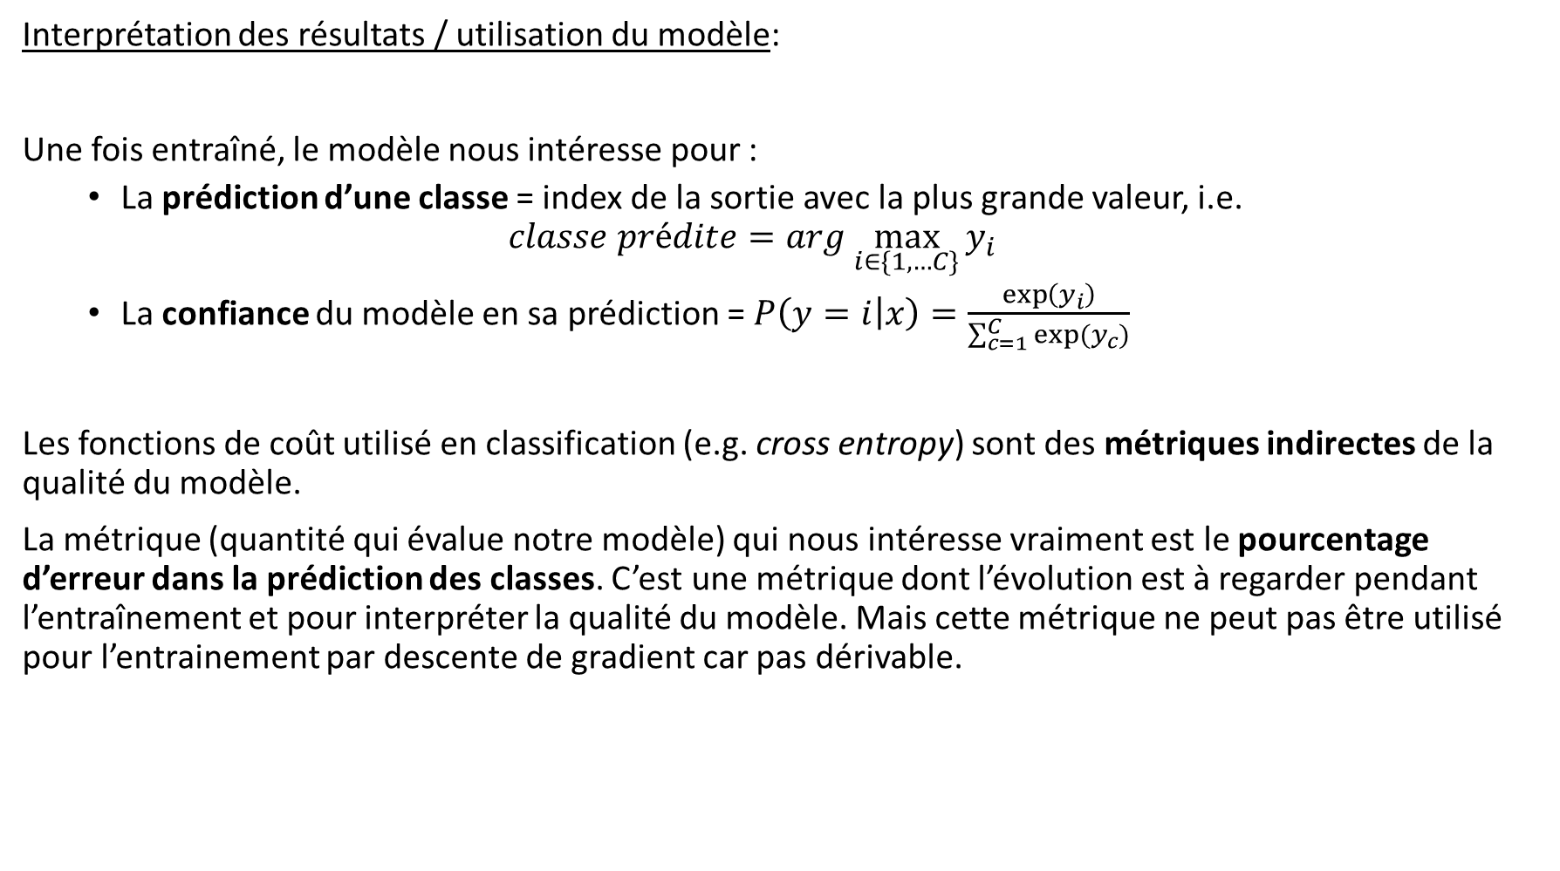
Interprétation des résultats / utilisation du modèle:
Une fois entraîné, le modèle nous intéresse pour :
La prédiction d’une classe = index de la sortie avec la plus grande valeur, i.e.
$$classe prédite=arg \max_{i∈\{1, …C\}}{y_{i}}$$
La confiance du modèle en sa prédiction = $P\left(y=i | x\right)=\frac{\exp\left(y_{i}\right)}{\sum_{c=1}^{C}{exp⁡(y_{c})}}$
Les fonctions de coût utilisé en classification (e.g. cross entropy) sont des métriques indirectes de la qualité du modèle.
La métrique (quantité qui évalue notre modèle) qui nous intéresse vraiment est le pourcentage d’erreur dans la prédiction des classes. C’est une métrique dont l’évolution est à regarder pendant l’entraînement et pour interpréter la qualité du modèle. Mais cette métrique ne peut pas être utilisé pour l’entrainement par descente de gradient car pas dérivable.

Slide 29
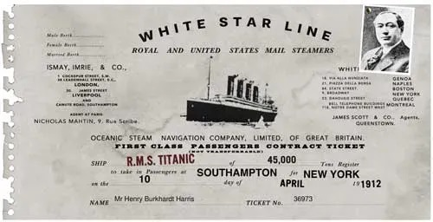
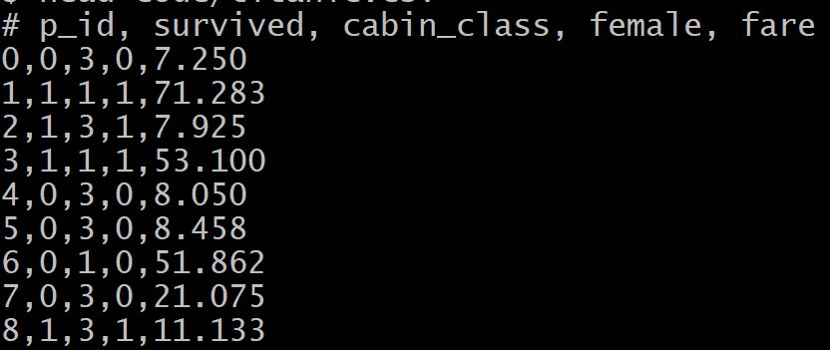
Exemple: Titanic
Données : pour 891 passagers, prix de leur billet, genre (H/F),
tarif de leur billet, classe de leur cabine, un identifiant et
si ils ont survécu.
Problème : entraîner un modèle qui prédise si un passager
a survécu.
Type de données :
Affichons les premières lignes du fichier de données (titanic.csv).
Chaque ligne correspond à un passager.
Sortie :
« Survived » (survécu vs pas survécu) = classe binaire
Entrées :
« p_id » (identifiant) = classe multiples,
« cabin_class » = classe multiples,
« female » (femme vs homme) = classe binaire,
« fare » (tarif du billet) = numérique.

Slide 30
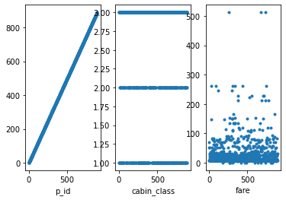
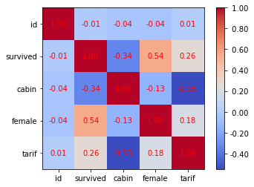
Traçons les valeurs des champs « p_id » et « cabin_class ».
p_id attribue une valeur unique à chaque passager.
Cabin_class est une classe multiple; ses éléments sont {1,2,3}:
print(np.unique(cabin_class))
Combien de passagers ont survécu ? print(sum(survived))
Statistiques simples :
print("fare: min %.3f max % .3f écart-type %.3f" %
(fare.min(), fare.max(), fare.std()))
>> fare: min 0.000 max 512.329 écart-type 49.666
Corrélation :
Forte corrélation négative entre « cabin_class » et « survived »,
i.e. les passagers de 1ère classe ont plus de chance de survie que
ceux en 3ème classe.

Slide 31
Pré-traitement des données:
Normalisation de « fare » (valeur numérique).
Encodage one-hot de « p_id », « cabin_class » et « female » (classes).
Il est préférable d’éliminer l’entrée non pertinente « p_id » : n’a pas de lien avec ce qu’on cherche à prédire (ce que confirme l’analyse de corrélation). Au contraire cette entrée peut :
Complexifier le modèle (plus d’entrées impliquent plus de paramètres).
Favoriser le sur-apprentissage (en apprenant une relation causale qui n’existe pas).
Remarque : puisque les passagers sont identifiés par un nombre unique, « p_id » il est possible d’apprendre à prédire de façon parfaite, sur les données d’entraînement, si un passager à survécu seulement avec cette entrée. Mais sur de nouvelles données, la prédiction sera totalement aléatoire (cas extrême de surapprentissage).

Slide 32
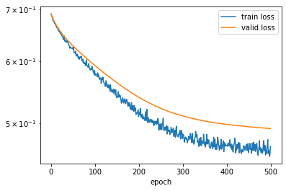
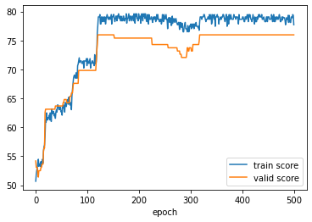

Résultats :
Pour un NN avec 1 couche caché de taille 32, learning rate à $1e^{−3}$, des mini-batch de taille 32 :
La courbe de droite correspond au % de réussite dans la prédiction de la classe de sortie.
Remarque : dans cette exemple (Titanic) le nombre de classe en sortie est de 2 (survécu / pas survécu). Il est donc logique qu’un modèle non entraîné ait un score proche de 50% (réponse « au hasard » en début d’entrainement).

Slide 33

4. Les réseaux de neurones récurrents (RNNs) 4.1. Données séquentielles 4.2. Principaux RNNs 4.3. Implémentation

Slide 34























4.1 Données séquentielles
$$y$$
$$y_{t+1}$$
$$y_{t+2}$$
$$y_{t+3}$$
$$y$$
$$h_{t−1}$$
$$h_{t}$$
$$h_{t+1}$$
$$h_{t−1}$$
$$h_{t}$$
$$h_{t+1}$$
$$h_{t+2}$$
$$x$$
$$x_{t−1}$$
$$x_{t}$$
$$x_{t+1}$$
$$x_{t−1}$$
$$x_{t}$$
$$x_{t+1}$$
$$x_{t+2}$$
Données simples
$$y=f(x)$$
Entrées séquentielles
$$y=f_{2}\left(h_{t+1},x_{t+1}\right)$$
$$h_{t+1}=f_{1}(h_{t}, x_{t})$$
Entrées et sorties séquentielles
$$y_{t+1}=f_{2}\left(h_{t},x_{t}\right)$$
$$h_{t+1}=f_{1}(h_{t}, x_{t})$$
Récurrence

Slide 35


Exemple (pendule) :
Problème 1 :
On enregistre la position angulaire $θ$ au cours du temps (données d’entrées) pour différentes longueurs $l$ et masse $m$ du pendule (données de sortie) $⇒$apprendre un modèle pour estimer les valeurs de $l$ et $m$.
Problème 2 :
On enregistre la position angulaire $θ$ au cours du temps (données d’entrées $x$) et on cherche à prédire les futures valeurs de $θ$.

Slide 36








Approche simple :
Représentation de la séquence en simple vecteur (flat).
Utilisation d’un MLP.
Mal adapté :
La structure du MLP est mal adaptée à la structure des données
(e.g. la similitude entre un vecteur $x_{t}$ et $x_{t+1}$n’est pas exploitée).
Mal adapté à des séquences de longueurs variables.
$⇒$ expressivité limitée
$⇒$ prédictions peu précises et/ou nécessite de nombreux paramètres (beaucoup de neurones)
$⇒$ risque de surapprentissage.
$$x_{t,1}$$
$$x_{t,2}$$
$$…$$
$$x_{t+1,1}$$
$$y$$
MLP
$$x_{t+1,2}$$
$$…$$
.
.
.

Slide 37



4.2 Principaux RNNs
Réseau Elman (= vanilla):
$h_{t}=tanh(W_{x}x_{t}+W_{h}h_{t−1}+b_{h})$
$y_{t}$ est une fonction de $h_{t}$, par exemple $y_{t}=Wh_{t}+b_{y}$ (relation linéaire).
Amélioration par rapport au MLP : ajout d’une mémoire $⇒$ partage des paramètres entre les pas de temps $t$ $⇒$ plus facile à entraîner (nécessite moins de paramètres).
Limitations : temps-invariant, difficile à entrainer sur de longues séquences (perte de sensibilité = vanishing gradient) .
[illustration: https://colah.github.io/posts/2015-08-Understanding-LSTMs/

Slide 38



LSTM :
Mécanisme de porte (gate) pour décider si
on laisse passer une information :
$σ$ représente la fonction sigmoide, avec
en sortie un signal entre 0 (ne laisse rien passer)
et 1 (laisse tout passer).
[illustration: https://colah.github.io/posts/2015-08-Understanding-LSTMs/

Slide 39




LSTM :
Expérimentalement, les LSTM ont montré leur efficacité pour modéliser des systèmes complexes.
Système d’équations difficiles à analyser $⇒$ restent encore mal compris.
Oublier (ou pas) une partie
de l’ancienne information $C_{t−1}$
Ajouter de nouvelles informations
à$C_{t}$
[illustration: https://colah.github.io/posts/2015-08-Understanding-LSTMs/

Slide 40

5. Apprentissage par renforcement (RL) 5.1. Principe et définitions 5.2. Equations de Bellman 5.3. Algorithme tabulaire (Q-learning) 5.4. Approximation des fonctions de valeurs (NNs)

Slide 41

5.1 Principe et Définitions
Reinforcement learning (RL) :
Un agent autonome : apprend à se comporter à partir d’expériences (sans modèle de l’environnement).
Interactions agent-environnement:
Etat (state) $s∈ℝ^{n}$
Action $a∈ℝ^{d}$
Récompense (reward) $r ∈ℝ$, fonction de l’état et de l’action.
Remarque : on supposera $s_{t}$ mesuré (en RL on parle d’observations complètes).
[illustration: https://www.geeksforgeeks.org/what-is-reinforcement-learning/

Slide 42

Politique ($π$) : règle de décision $a=π(s)$.
Objectif : apprendre une politique optimale $π^{∗}$ (maximiser les récompenses).
Environnement déterministe:
la transition de $s_{t+1}$en fonction de $s_{t}$ et $a_{t}$est déterministe.
Objectif : optimiser la somme pondérée des récompenses $G$
$$G=r_{1}+γ r_{2}+γ^{2}r_{3}+ …=\sum_{t=0}^{∞}{γ^{t}r_{t+1}}$$
avec $γ∈[0;1[$ qui favorise les récompenses rapides (discount factor).
Environnement stochastique:
la transition de $s_{t+1}$en fonction de $s_{t}$ et $a_{t}$est une densité de probabilité.
Objectif : optimiser l’espérance de $G$
Remarque : Dans la suite de ce cours, nous supposons que l’environnement est déterministe.

Slide 43

Fonction de valeur des états, $V$ :
$V$ est la valeur de la somme (pondérée) des futures récompenses.
Utilisée pour évaluer la valeur d’un état.
Dépend de la politique utilisée
$$V_{π}\left(s_{t}\right)=r_{t+1}+γ r_{t+1}+γ^{2}r_{t+2}+ …$$
Si on connaît la fonction optimale $V_{π^{∗}}$ et le modèle $⇒$ l’action optimale est :
$$a^{∗}\left(s_{t}\right)=\arg{\max_{a}{V_{π^{∗}}(s}′)}$$
avec $s^{′}$ l’état qui succède à $s$ quand l’action $a$ est prise.
Fonction de valeur des couple (états-actions), $Q$ :
$Q_{π}(s, a)$ est la valeur des futures récompenses, sachant qu’on choisit l’action $a$, puis qu’on utilise la politique $π$.
Si on connaît la fonction optimale $Q_{π^{∗}}$ $⇒$ l’action optimale est :
$$a^{∗}\left(s_{t}\right)=\arg{\max_{a}{Q_{π^{∗}}(s},a)}$$

Slide 44

$⇒$ 1. Apprendre $V_{π^{∗}}(s)$nécessite modèle pour prise de décision (model-based).
Remarque : le modèle peut-être appris à partir d’expériences.
$⇒$ 2. Apprendre $Q_{π^{∗}}$(s,a) = Q-learning (model-free).
Relations entre $V$ et $Q$:
$${Q_{π}\left(s, a\right)=r+γV_{π}\left(s′\right)}_{},∀π$$
$$V_{π}\left(s\right)=Q\left(s, π(s)\right) ,∀π$$
Relation entre $V^{∗}$ et $Q^{∗}$ :
$$V_{π^{∗}}\left(s\right)=\max_{a}{Q_{π^{∗}}(s, a) }$$

Slide 45

Exemple (labyrinthe) :
Récompenses : -1 à chaque pas de temps
Actions : Gauche, Droite, Bas, Haut
Etats : position de l’agent
Remarque : ici (environnement déterministe) l’agent est sûr de se déplacer dans la direction qui correspond à sa demande. En stochastique, par exemple, on considère une probabilité de « glisser » dans une mauvaise direction.
[illustration: https://www.davidsilver.uk/teaching/]

Slide 46


Exemple (labyrinthe) :
Politique optimale $π^{∗}$ ($∀ γ>0$):
sortir du labyrinthe le plus vite possible
e.g. $π^{∗}\left(s=Start\right)=Droite$
Remarque : pour $γ=0$ n’importe quelle politique est optimale, car
$$V^{∗}\left(s\right)=r\left(s,a\right)+0× V\left(s^{′}\right)=r\left(s,a\right)=−1, ∀a$$
[illustration: https://www.davidsilver.uk/teaching/]

Slide 47


Exemple (labyrinthe) :
Valeur des états $V_{π^{∗}}$ :
Questions : On représente les lignes par des lettres et les colonnes par des chiffres, e.g. $V\left(c3\right)=−16$ et $V\left(c4\right)=−15$. Que vaut $Q(c3, Droite)$ ? $Q(c4, Bas)$ ?
[illustration: https://www.davidsilver.uk/teaching/]

Slide 48

5.2 Equations de Bellman
La fonction de valeur $V$ peut être décomposée en 2 termes:
Une récompense immédiate $r_{t+1}$
Une valeur pour l’état suivant $γ V(s_{t+1})$
$$V_{π}\left(s_{t}\right)=r_{t+1}+γ r_{t+2}+γ^{2}r_{t+3}+ …$$
$$=r_{t+1}+γ (r_{t+2}+γr_{t+3}+ …)$$
$$=r_{t+1}+γ V_{π}\left(s_{t+1}\right)$$
avec $r_{t+1}, r_{t+2},…$ obtenus en suivant la politique $π$, i.e. $r_{k+1}=r_{k+1}\left(s_{t},π\left(s_{t}\right)\right)∀k≥t$.
Pour $Q$:
$$Q_{π}\left(s_{t}, a_{t}\right)=r_{t+1}+γ Q_{π}(s_{t+1}, π\left(s_{t+1}\right))$$
avec $r_{t+1}$ obtenu avec $a_{t}$ puis $r_{t+2}, r_{t+3},…$ obtenus en suivant la politique $π$.

Slide 49

Les décompositions
$$V_{π}\left(s\right)=r+γ V_{π}\left(s′\right)$$
$$Q_{π}\left(s, a\right)=r+γ Q_{π}(s′, π\left(s′\right))$$
où $s′$ désigne le successeur de $s$ (l’état suivant).
montrent l’intérêt du compromis entre recherche de récompense immédiate et à plus long terme.
Remarque : stratégie gloutonne (greedy) maximise la prochaine récompense $⇒$ optimale pour $γ=0$.
Equations d’optimalité :
$$V_{π^{∗}}\left(s\right)=\max_{a}{(r\left(s,a\right)+γV_{π^{∗}}(s^{′}\left(s,a\right))}$$
$$Q_{π^{∗}}\left(s,a\right)=\max_{a}{(r(s,a\text{)}}+\max_{a′}{Q(s^{′}, a′)})$$

Slide 50

Exercice (labyrinthe) :
Vérifier pour quelques cases les équations d’optimalité.
$π^{∗}$ $V_{π^{∗}}$
[illustration: https://www.davidsilver.uk/teaching/]

Slide 51

5.3 Algorithme tabulaire
Objectif : résoudre (au moins) une équation d’optimalité de Bellman :
$$V_{π^{∗}}\left(s\right)=\max_{a}{(r\left(s,a\right)+γV_{π^{∗}}(s^{′}\left(s,a\right))}$$
$$Q_{π^{∗}}\left(s,a\right)=\max_{a}{(r(s,a\text{)}}+\max_{a′}{Q(s^{′}, a′)})$$
i.e. déterminer $V_{π^{∗}}$ et/ou $Q_{π^{∗}}$de manière exacte ou approchée (${\hat{V}}_{π^{∗}},{ \hat{Q}}_{π^{∗}}$).
Fonctions tabulaires : représentation de $V$ ou $Q$ sous forme de tableau.
$⇒$ 1. représentation exacte possible pour des modèles spatialement discrets, i.e. $s$ et $a$ appartiennent à des ensembles finis.
$⇒$ 2. limité à de petits modèles, i.e. $s$ et $a$ de petites dimensions.

Slide 52


Exemple (labyrinthe) :
Représentation de $V^{∗}(s)$:
Représentation de $Q^{∗}(s,a)$ :
État s | C1 | C2 | B2 | B4 | …
$V^{∗}(s)$ | -16 | -15 | -14 | -16
 | C1 | C2 | B2 | B4 | …
Droite
Gauche
Bas
Haut

Slide 53

Nombreuses méthodes de résolution itératives (dont les estimations de $V$ et/ou $Q$ convergent vers les valeurs exactes), e.g. Value itération, Policy itération, Q-learning, Sarsa.
Q-learning :
apprentissage de Q, par mises à jour :
$${\hat{Q}}_{π^{∗}}(s,a)≔\left(1−α\right){\hat{Q}}_{π^{∗}}(s,a)+α(r+\max_{a′}{{\hat{Q}}_{π^{∗}}(s^{′},a^{′}))}$$
avec $s, r, s′$ collectés expérimentalement,
avec $α∈ ]0;1]$ = learning rate.
Alternance d’expériences et de mises à jour de $\hat{Q}$.
Les expériences utilisent l’estimation $\hat{Q}$ pour choisir de meilleurs actions = exploitation
$⇒$ $\hat{Q}$ précis pour les ($s, a$) d’intérêt.
Pour garantir la convergence de $\hat{Q}$ vers $Q$, le choix d’action garde une part de hasard = exploration.
Remarque : en environnement stochastique, $α$ « filtre » la variance expérimentale. En déterministe, on peut garder $α=1$ pour un apprentissage plus rapide.

Slide 54

Q-learning, pseudo-code (avec exploration $ε$-greedy):
entrée : 1 $≥$ α $>$ 0, ε $>$ 0, k $>$ 0
sortie : tableau Q[., .]
initialiser Q[s, a] = 0 pour tout s et tout a
Répéter k fois // k = nombre d’épisodes
s := état initial
répéter // étapes d'un épisode
choisir une action a: // $ε$-greedy
si $ε<$random(0,1)
a := $\max_{A}Q(s, A)⁡$ // exploitation
sinon
a ≔random(actions) // exploration
exécuter l'action a, observer la récompense r et le nouvel état s’ // nouvelle données
Q[s, a] := Q[s, a] + α (r + $γ$ $\max_{a′}{}$ Q[s', a’] – Q[s, a]) // mise à jour de $\hat{Q}$
s := s'
jusqu'à ce que s soit l'état terminal

Slide 55


Exercice (Marche aléatoire) :
Objectif : atteindre la case de droite.
Actions : Droite, Gauche
Etats : A, B, C, D, E, But, Piège
Récompenses = 1 sauf si action Droite en E
Discount : $γ=0.9$
Dresser un tableau de $V^{∗}$ (commencer par Goal, puis E, D, …).
Dresser un tableau de $Q^{∗}$ pour E, D, C.
[illustration: https://www.davidsilver.uk/teaching/]

Slide 56



5.4 Approximation des fonctions de valeurs (NNs)
Les méthodes de RL peuvent être appliquées sur de grands modèles :
Jeux (échecs, Go, Backgammon, …) $⇒$ ${10}^{20}$ $états$ au backgammon, beaucoup plus au échecs.
Pilotage de drones $⇒$ états/actions continus
Faiblesse des fonctions tabulaires :
Limite du nombre d’états/actions : capacité de stockage en mémoire.
Apprend chaque valeur $Q(s,a)$ individuellement (pas de généralisation) $⇒$ lent.
[illustration: https://gymnasium.farama.org]

Slide 57







Approximation des fonctions de valeurs par NNs:
Remplace le tableau de valeurs $\hat{Q}[s,a]$ par un NN
$s∈ℝ^{n}$ entièrement mesuré $⇒$ utilisation d’un MLP possible (sinon besoin d’un RNN)
$a$ discret, prend $n_{a}$ valeurs $⇒$ entrées du NN = $s$, $n_{a}$ sorties
Exemple (MLP):
État continu : $s=[s_{1}, s_{2},…, s_{n}]∈ℝ^{n}$
Actions discrètes : $a∈\{a^{1}, a^{2}, …, a^{n_{a}}\}$
$$s_{1}$$
$$s_{2}$$
$$\hat{Q}(s,a^{1})$$
$$\hat{Q}(s,a^{2})$$
MLP
.
.
.
.
.
.
$$\hat{Q}(s,a^{n_{a}})$$
$$s_{n}$$

Slide 58


Adaptation de l’algorithme Q-learning :
Utilisation d’un NN pour apprendre $Q(s,a)$
Mise à jour de $Q$, i.e. du NN ne se fait plus après chaque action :
Utilisation de mini-batch, i.e. mise à jour sur plusieurs données $(s, a, r, s^{′})$
Le NN doit être entrainée régulièrement avec les anciennes expériences (risque d’oubli)
$⇒$ utilisation d’un dataset qui mémorise les expériences (Replay Buffer)
Pour aller plus loin :
De nombreuses évolution d’algorithmes sont disponibles, e.g. DQN propose l’utilisation de 2 NNs pour stabiliser l’apprentissage.
Des librairies permettent de tester les algos sur des problèmes variés, e.g. https://gymnasium.farama.org/

Slide 59

Q-learning, avec NN pseudo-code (avec exploration $ε$-greedy):
entrée : $η$ $>$ 0, ε $>$ 0, k $>$ 0
sortie : un réseau de neurone Q
Initialiser un Replay Buffer : buffer = {}
Répéter k fois // k = nombre d’épisodes
s := état initial
répéter // étapes d'un épisode
choisir une action a: // $ε$-greedy
si $ε<$random(0,1) : a := $\max_{A}Q(s, A)⁡$ // exploitation
sinon a ≔random(actions) // exploration
exécuter l'action a, observer la récompense r et le nouvel état s’ // nouvelle données
buffer := buffer U (s, a, r, s’)
s := s'
jusqu'à ce que s soit l'état terminal
entraîner Q, avec Loss = r + $γ$ $\max_{a′}{}$ Q[s', a’] – Q[s, a] // mise à jour de $\hat{Q}$

